Slide 1

TRƯỜNG TIỂU HỌC ……
CHÀO MỪNG QUÝ THẦY CÔ
VỀ DỰ GIỜ THĂM LỚP
Hoạt động trải nghiệm
BÀI 29: HĐCD: VÒNG TAY BẠN BÈ

Slide 2



Thứ……ngày…..tháng…..năm…….
HOẠT ĐỘNG TRẢI NGHIỆM
Bài 29: VÒNG TAY BẠN BÈ
Vòng tay bạn bè
1
Chơi trò chơi Bàn tay tình bạn
Tham gia trò chơi kết bạn.
Vẽ Bàn tay tình bạn: Vẽ hình bàn tay lên tờ giấy, viết tên em vào lòng bàn tay và tên các bạn vào mỗi ngón tay.

Slide 3
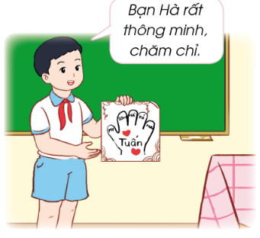
Thứ……ngày…..tháng…..năm…….
HOẠT ĐỘNG TRẢI NGHIỆM
Bài 29: VÒNG TAY BẠN BÈ
Vòng tay bạn bè
2
Giới thiệu về những người bạn của em.
Sử dụng Bàn tay tình bạn để giới thiệu về những người bạn của em theo gợi ý:
Tên và nơi ở của bạn
Đặc điểm ngoại hình và tính cách của bạn;
Những hoạt động em thường tham gia cùng bạn.

Slide 4

XIN CHÂN THÀNH CẢM ƠN
QUÝ THẦY CÔ GIÁO VÀ CÁC EM

